Slide 1
実践ゼミナール ゼミ紹介
2022年版
山澤成康

Slide 2
山澤先生について
山澤 成康
（やまさわ なりやす）
日本経済新聞社出身
専門 経済予測 ディズニー研究
５月１７日生まれ
A型
ビールが好き
子供が2人（浪人生と高2）
Notes:
山澤ゼミの先生を紹介します
山澤なりやす先生は、日本経済新聞社出身で専門は経済予測とディズニー研究です
５月１７日生まれ
A型
ビールが好きで親しみやすく、ゼミ生想いな先生です

Slide 3
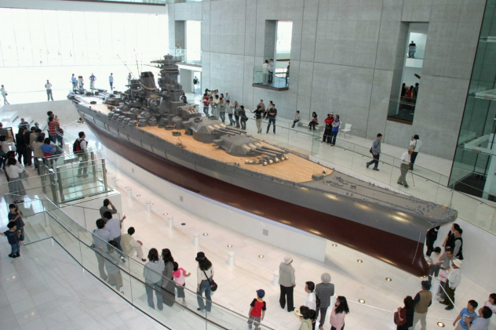
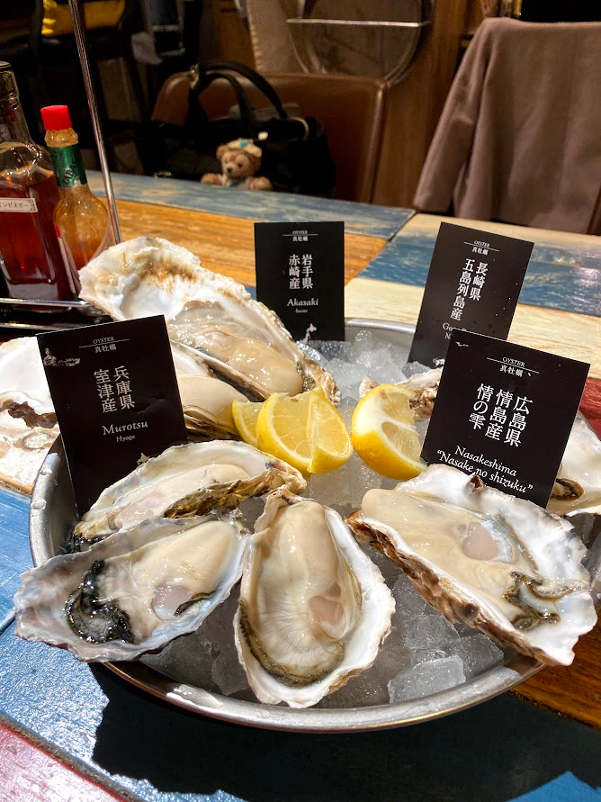
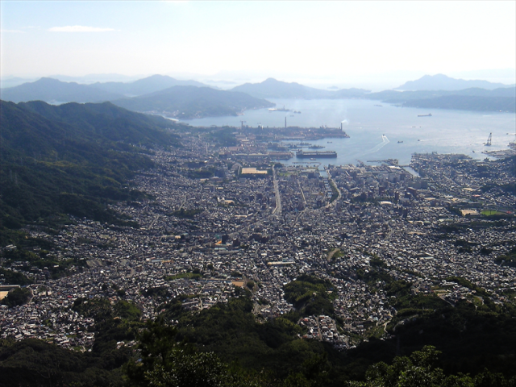
広島県呉市
戦艦大和ミュージアム
牡蠣
マンガ、映画
呉市

Slide 4
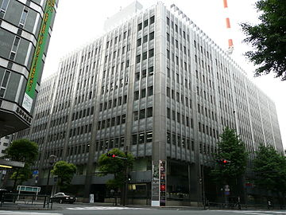
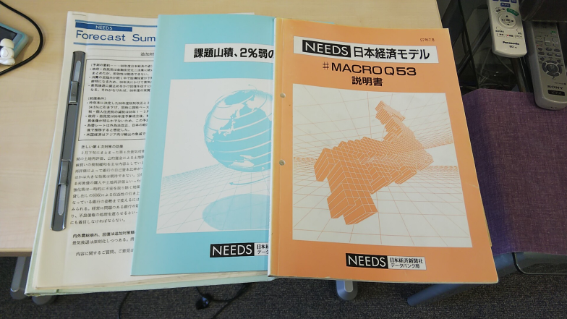
日本経済新聞社 データバンク局経済情報部
内定企業（1987年4月入社） 富士銀行、ソニー、日本経済新聞社
新聞記者ではない。
経済予測を担当
紙の新聞はなくなると思っていた。

Slide 5
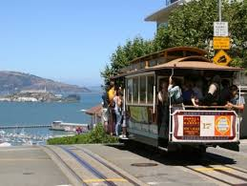
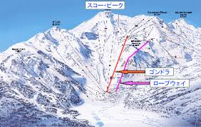
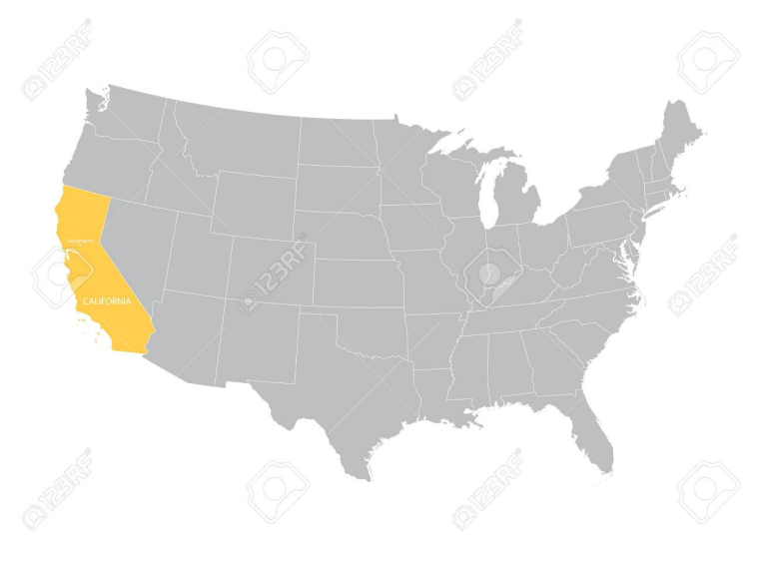
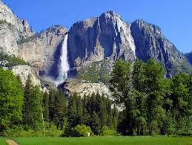
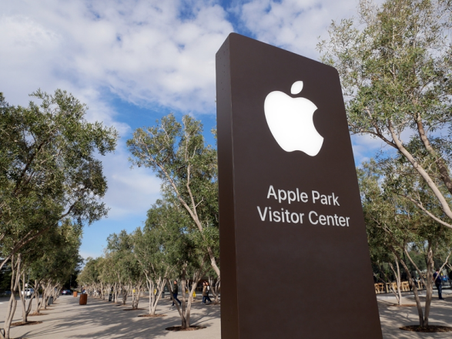
スタンフォード大学留学 (1992年4月～1993年4月）
サンフランシスコ
レイクタホ
シリコンバレー
ヨセミテ国立公園

Slide 6
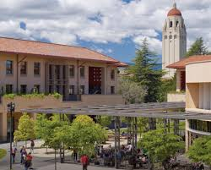
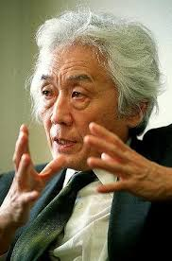
スタンフォード大学
青木昌彦スタンフォード大学教授

Slide 8
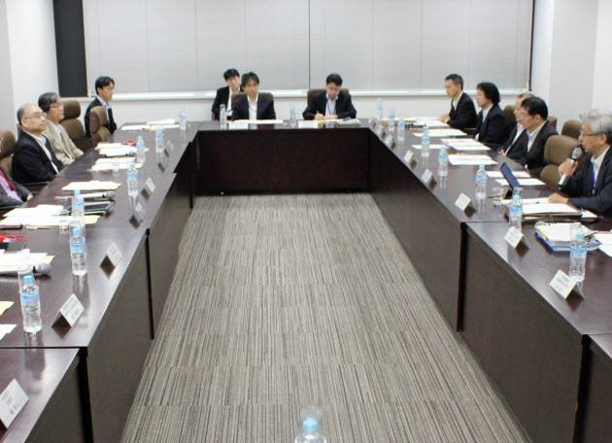
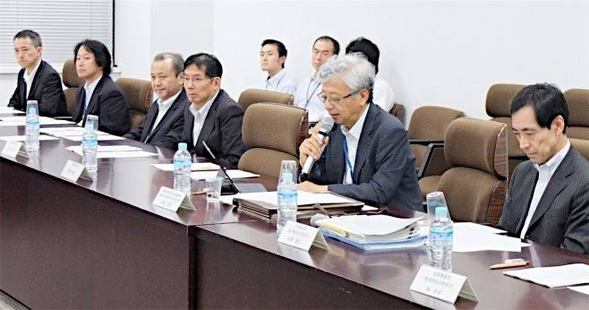
総務省統計委員会
2016年4月～2018年3月
統計委員会担当室長
内閣府経済社会総合研究所上席主任研究員

Slide 9
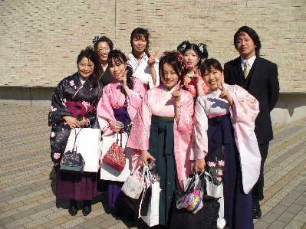
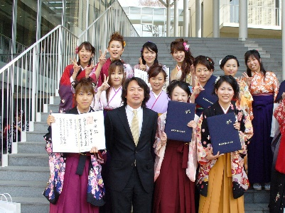
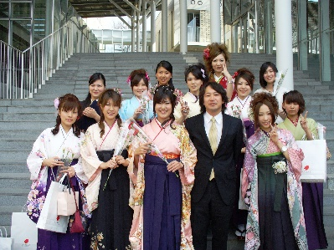
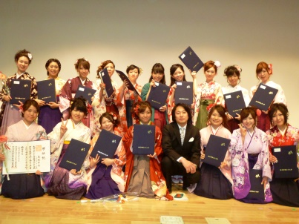
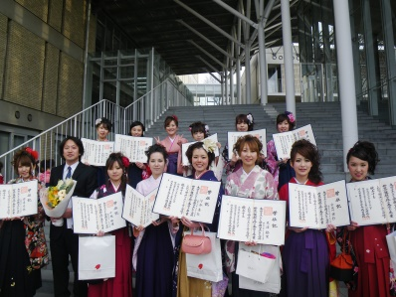
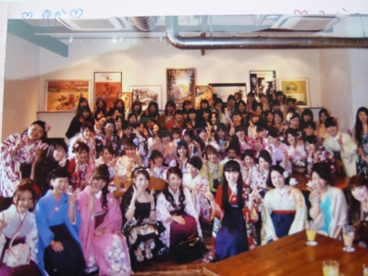
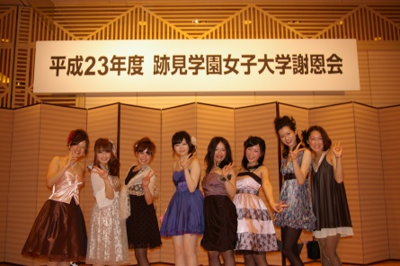
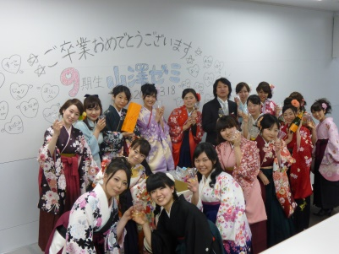
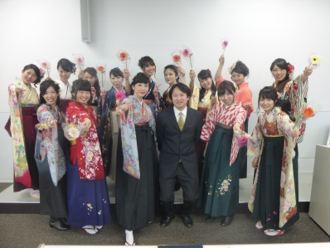
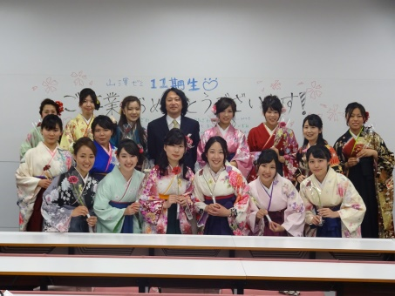
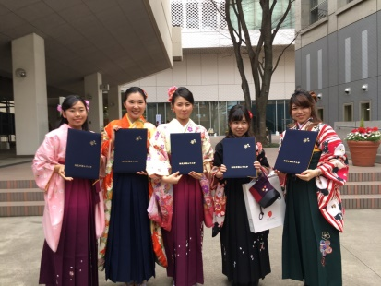
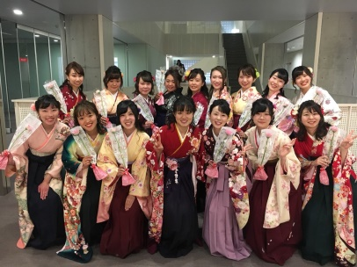
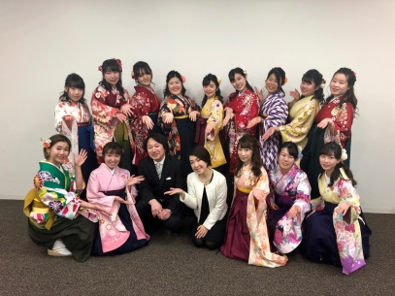
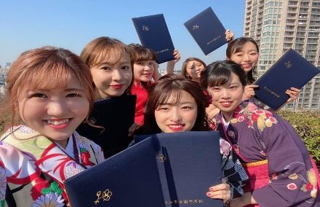
卒業式
1期生
来年度は2１期生

Slide 10
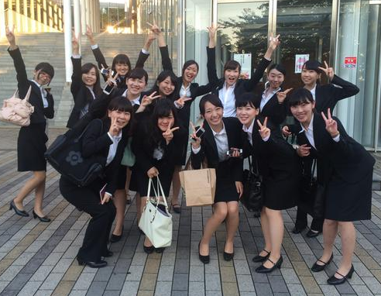
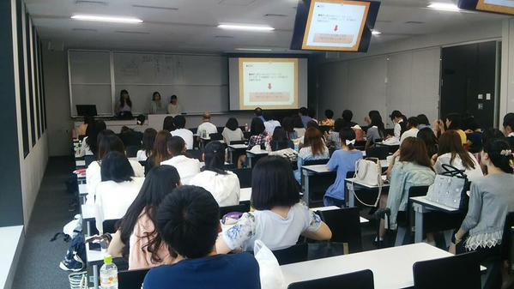
授業内容 春学期
日経新聞を読む→発表
（要約＋感想）
ディズニー研究会
企業訪問
インターンシップ
Notes:
春学期の講義の内容について説明します
基本的に、普段のゼミでは毎回日経新聞を持参し、１０分程度グループに分かれてそれぞれ選んだ記事について意見を出し合います
順番にその記事についての要約、感想を発表します
またディズニー研究会に参加し、他大学の発表をきいたり、自分達でディズニーについての研究を発表します
企業訪問ではインターンシップ先にゼミ生で挨拶にいきます
夏休みはインターンがあります

Slide 11
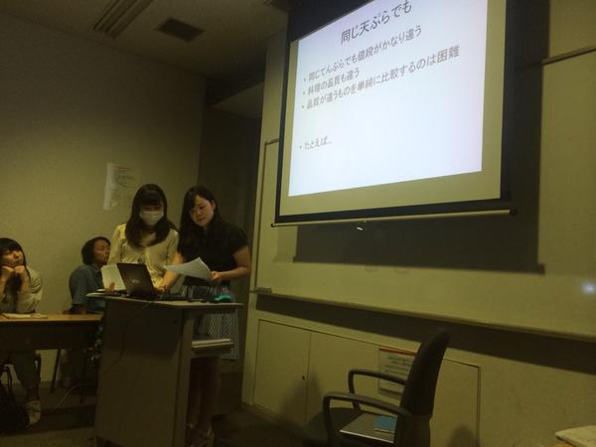
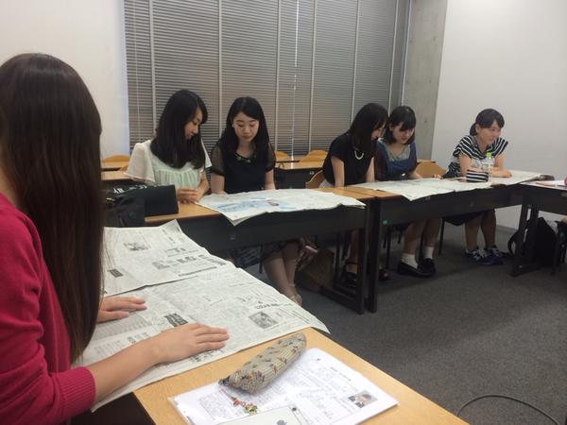
授業内容 秋学期
日経新聞を読む→発表（要約＋感想）
紫祭（ディズニー研究会）
ディズニー研究会
ストックリーグ
Notes:
秋学期の講義内容です。今後の予定を説明します
秋学期も日経新聞の発表をします
紫祭にもゼミで参加し、各自考えたディズニーについての発表を行います
また、秋学期は実際に株を買い、運用をします。

Slide 12
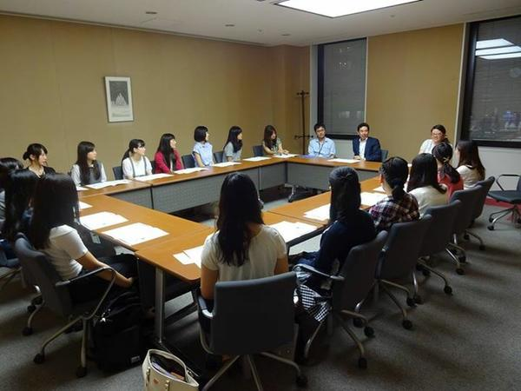
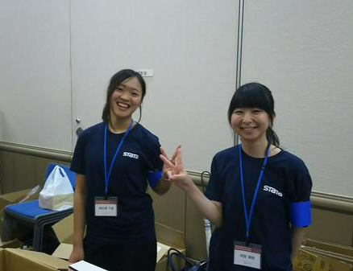
インターンシップ先 ２０２２年度
第一生命経済研究所
クラウドワークス
ライトストーン
きんゆう女子
アユワ
オフィス海水浴
Notes:
インターンシップ先はご覧の通りです
第一生命経済研究所
みずほ総合研究所
マネックス証券
など様々です
インターンシップでは社会人としてマナー身についたり普段なかなか話す機会のない社会人の方のお話ができ、大学生活では得られない貴重な経験ができました。

Slide 13
山澤ゼミの魅力
経済の知識が少しずつ身につく
新聞を読む癖がつく
実際に株を運用できる
ディズニーを通して楽しく経済を学ぶことができる
先生と生徒の距離が近い
OGの方のお話を聞くことができる機会がある
みんな仲が良い
学外交流も盛ん

Slide 14
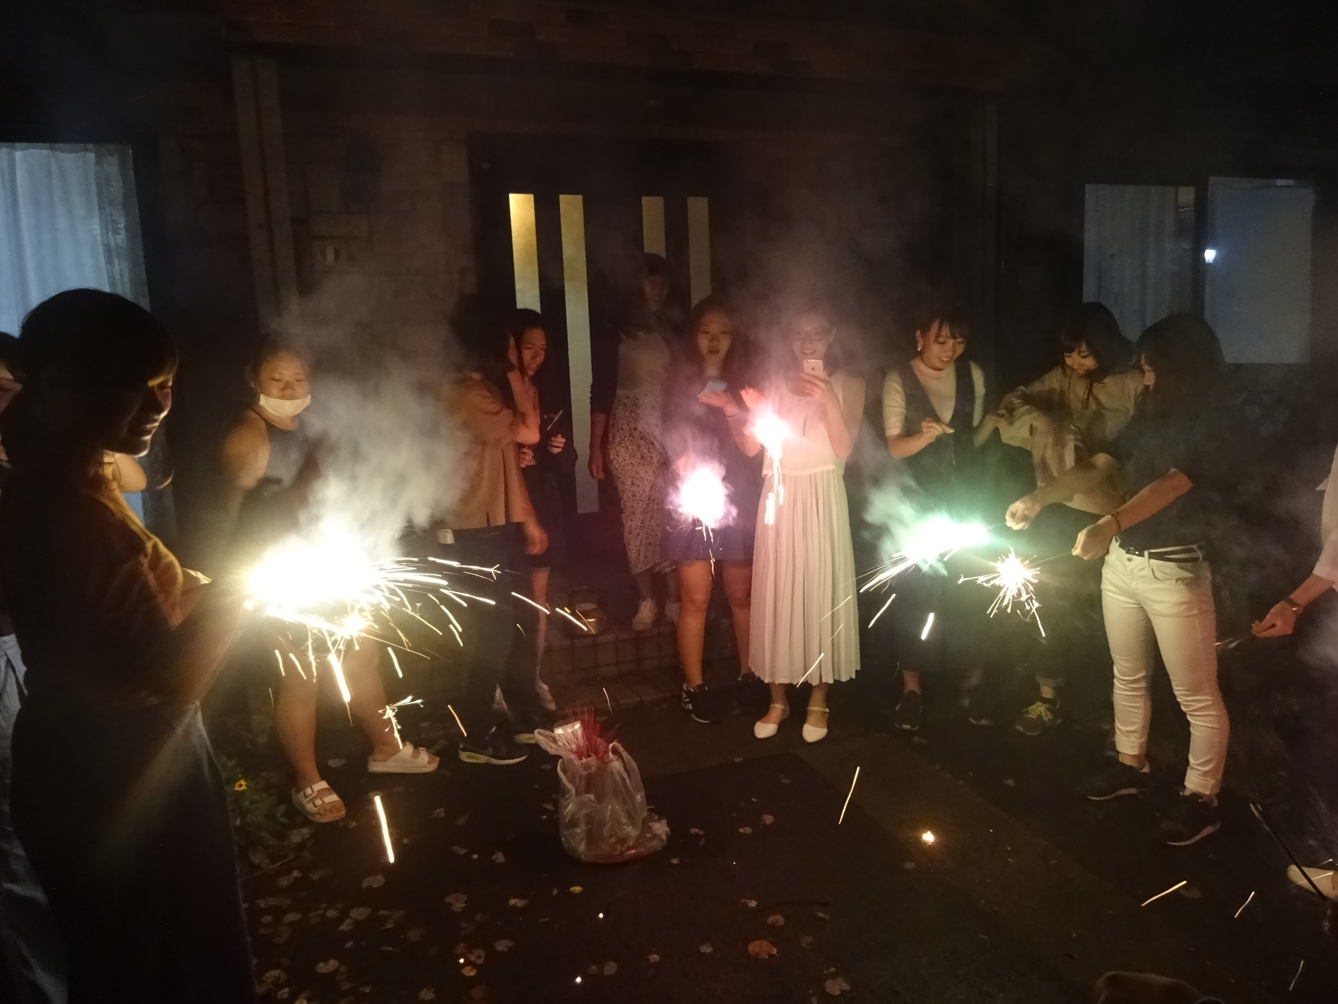
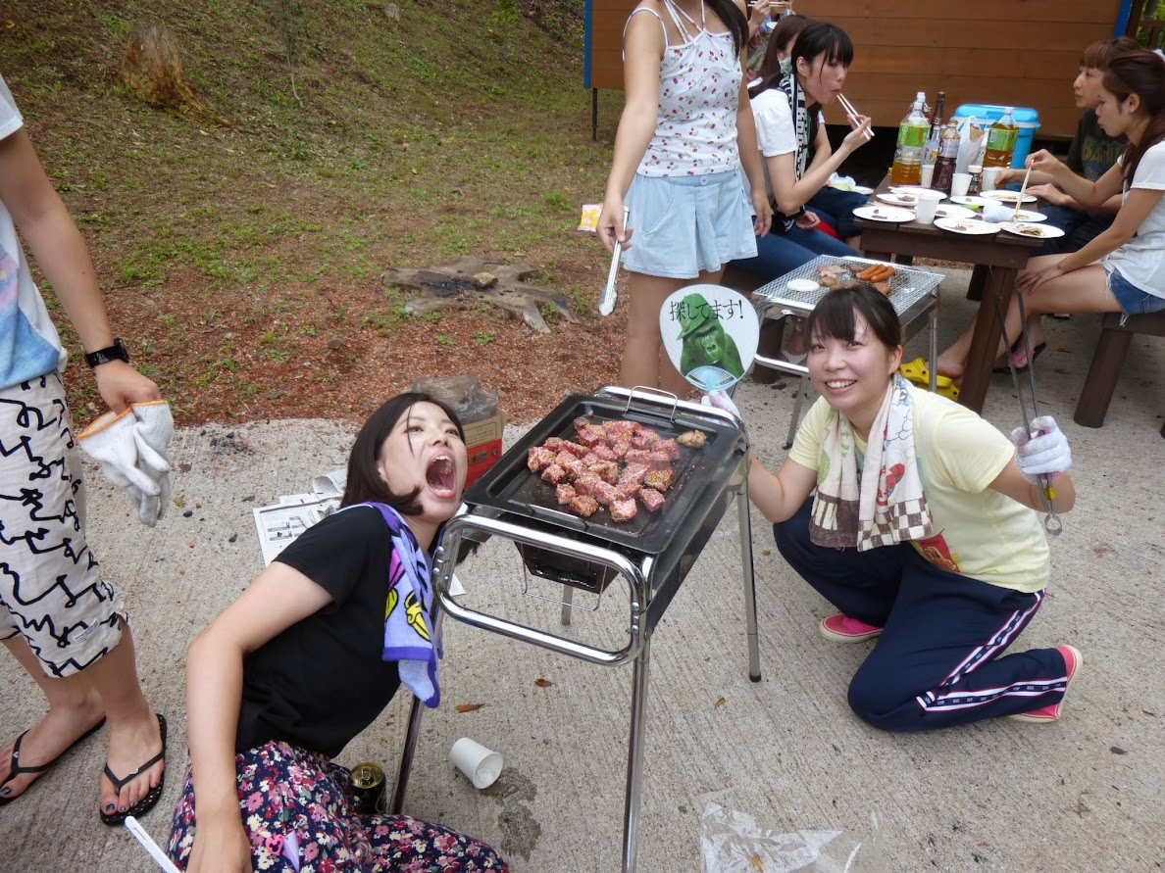
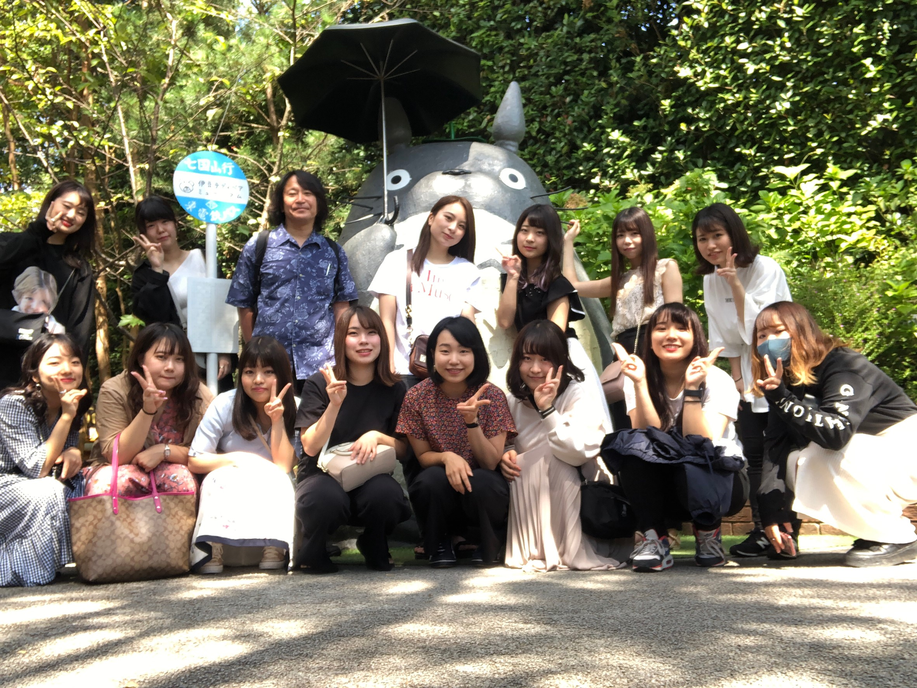
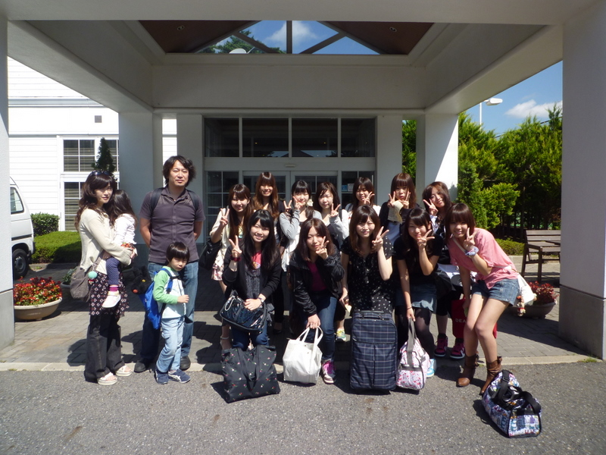
合宿やBBQもやります
2020年以前の様子
Notes:
学外交流の写真です

Slide 15
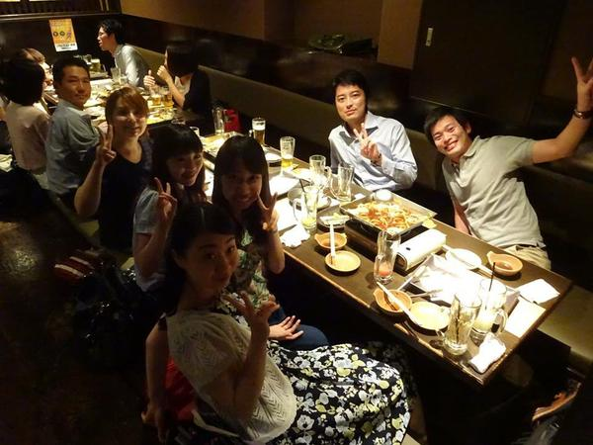
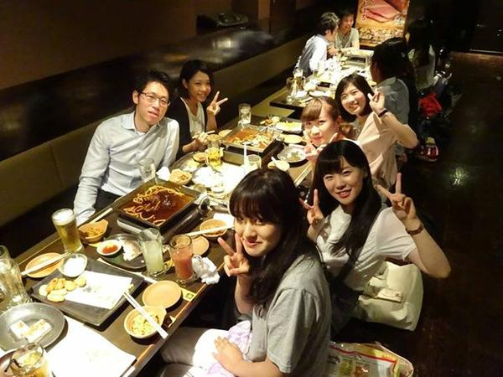
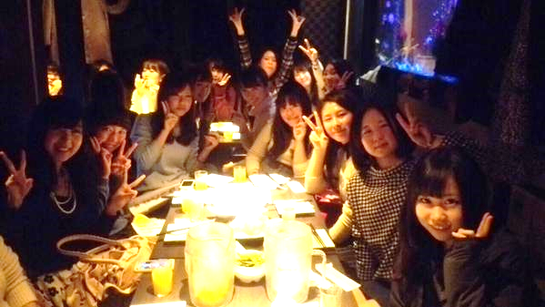
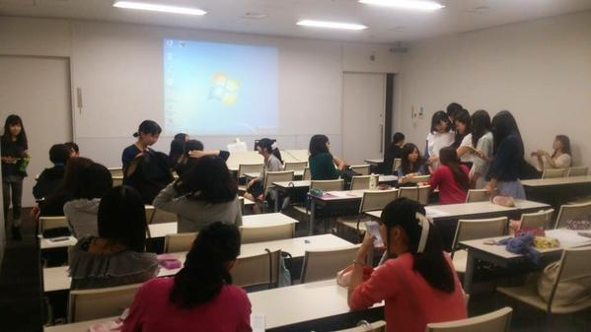
学外交流が盛ん！
2020年以前の様子
Notes:
学外交流の写真です

Slide 16
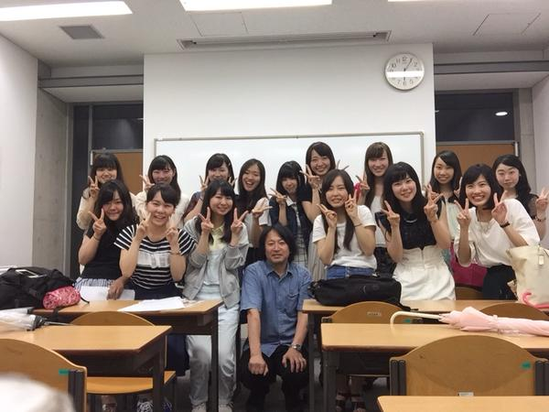
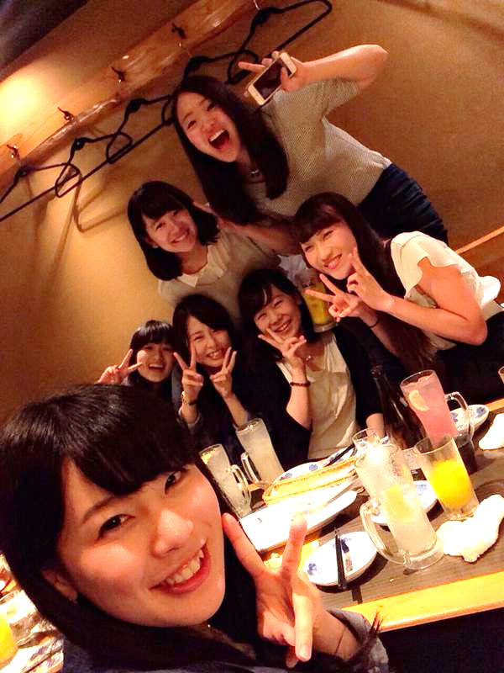
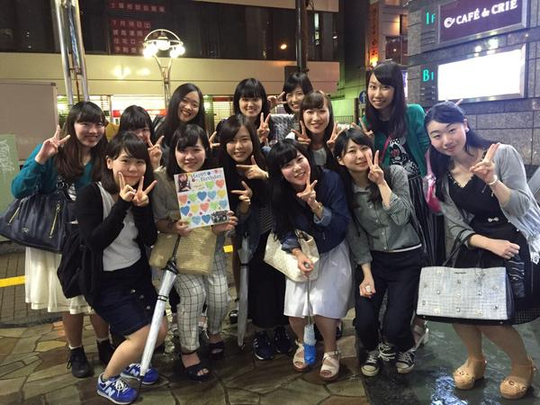
みんな仲良し！
2020年以前の様子
Notes:
みんな仲の良いゼミです

Slide 17
こんな人におすすめ
ディズニーが好きな人
金融系の進路に興味のある人
経済に興味がある人
株の運用に興味がある人
ゼミで積極的に活動したい人

